Slide 1
Magdeburger Developer Days | Mai 2019 | @nilshartmann
NILS HARTMANN
https://nilshartmann.net
2019
Modernes React
Slides: https://bit.ly/md-dev-days-react-2019

Slide 2
NILS HARTMANN
https://nilshartmann.net
Freiberuflicher Entwickler, Architekt, Trainer aus Hamburg
Java
JavaScript, TypeScript
React
GraphQL
nils@nilshartmann.net

Slide 3
React 16.x
Blick voraus

Slide 4
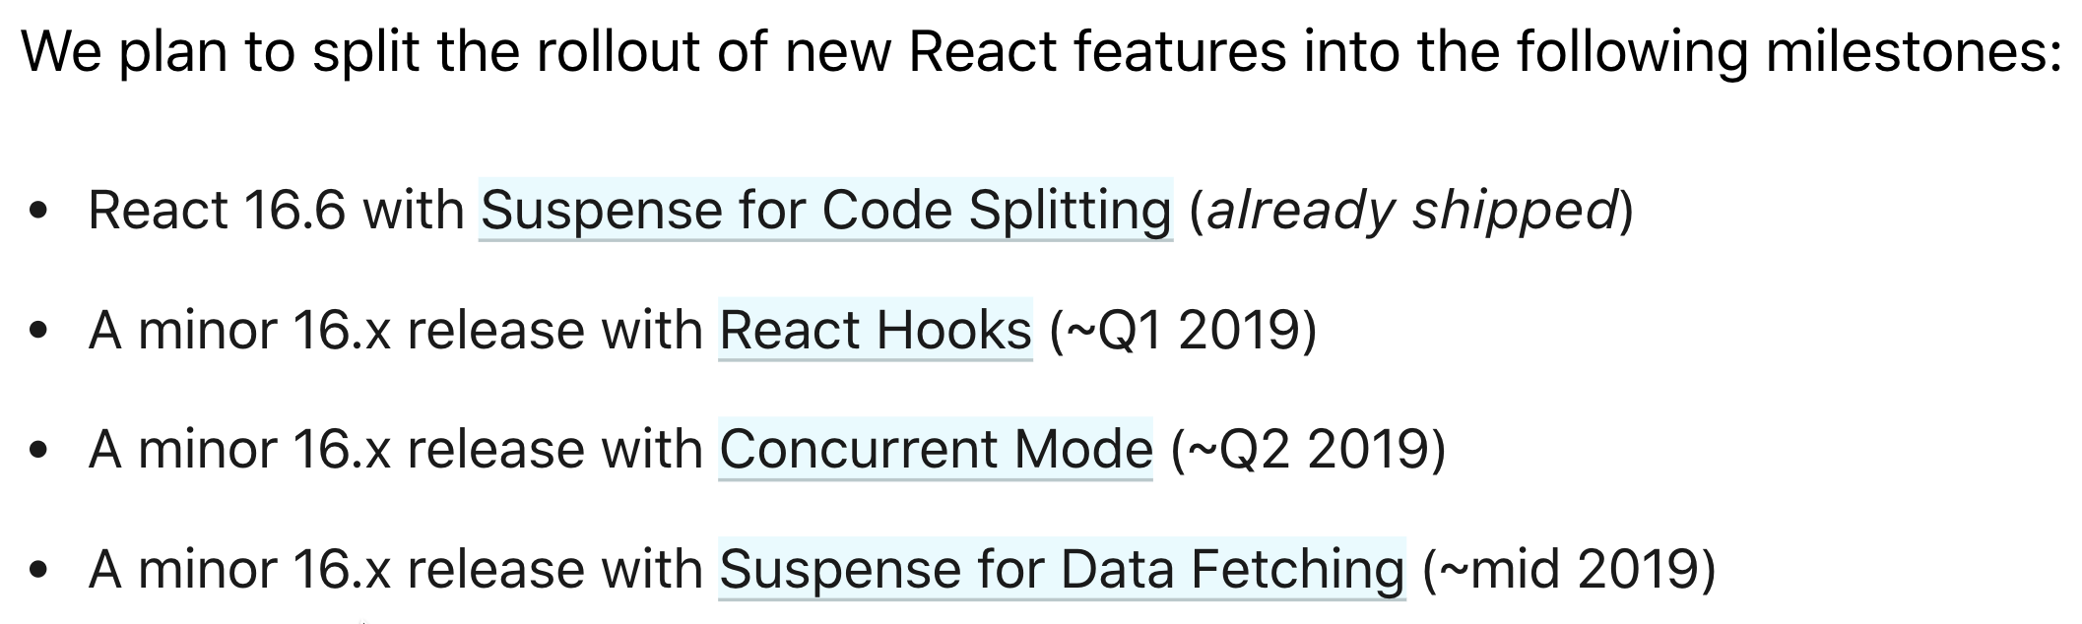
Roadmap 2019 und Agenda heute
16.8 (aktuelle Version)
https://reactjs.org/blog/2018/11/27/react-16-roadmap.html
Weiterhin nur Minor-Versionen (!)

Slide 5
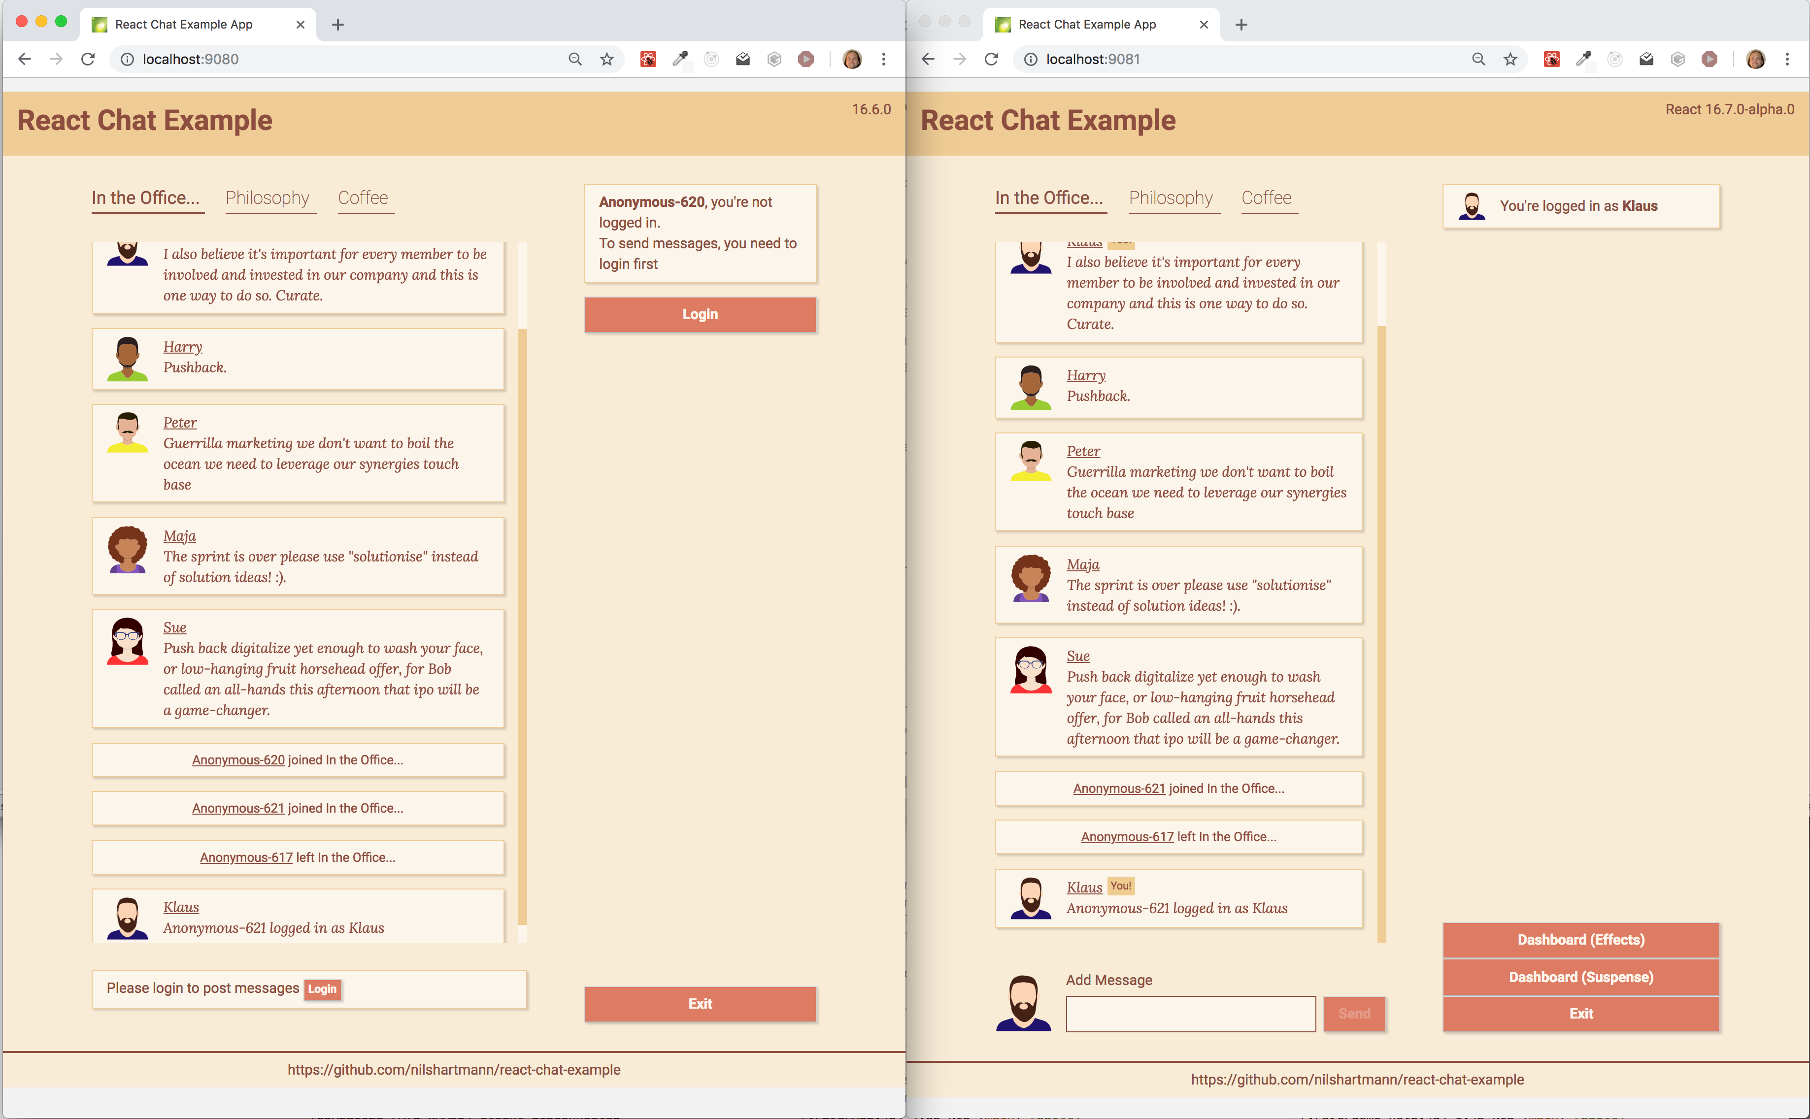
Ein Beispiel...
https://github.com/nilshartmann/react-chat-example

Slide 6
Functions everywhere
16.8
Hooks

Slide 7
Hintergrund
Hooks: State, Context etc auch in Funktionskomponenten
Motivation:
Bessere Wiederverwendbarkeit von Code
Logik in Klassen nicht immer einfach verständlich (insb Lifecycles)
Durch Concurrent Rendering noch problematischer

Slide 8
Hintergrund
Hooks: State, Context etc auch in Funktionskomponenten
Motivation:
Bessere Wiederverwendbarkeit von Code
Logik in Klassen nicht immer einfach verständlich (insb Lifecycles)
Durch Concurrent Rendering noch problematischer
Hooks sind reguläre Funktionen

Slide 9
Hintergrund
Hooks: State, Context etc auch in Funktionskomponenten
Motivation:
Bessere Wiederverwendbarkeit von Code
Logik in Klassen nicht immer einfach verständlich (insb Lifecycles)
Durch Concurrent Rendering noch problematischer
Hooks sind reguläre Funktionen, aber...
müssen mit "use" beginnen
müssen am Anfang einer Komponente stehen
nur in Funktionskomponenten

Slide 10

useContext Hook
useContext: Vereinfachter Zugriff auf den Context
Beispiel: ChatPage oder Tabs
Beispiel: UserStatsPage für fetch ?
User-Objekt liegt in einem Context

Slide 11
useContext Hook
useContext: Vereinfachter Zugriff auf den Context
Bisher: Zugriff über Consumer-Komponente und Render Properties
function CurrentUserProfile(props) {
return (
<ChatContext.Consumer>
{chatValue => {
return <div>
<Avatar userId={chatValue.user.id} />
You're logged in as {chatValue.user.name} />
</div>;
}}
</ChatContext.Consumer>
);
}
Beispiel: ChatPage oder Tabs
Beispiel: UserStatsPage für fetch ?

Slide 12
useContext Hook
useContext: Vereinfachter Zugriff auf den Context
Bisher: Zugriff über Consumer-Komponente und Render Properties
Unübersichtlich bei mehreren Kontexten
function CurrentUserProfile(props) {
return (
<ChatContext.Consumer>
{chatValue => {
return <ThemeContext.Consumer>
{ themeValue => {
return <div className={themeValue.name}>
<Avatar userId={chatValue.user.id} />
You're logged in as {chatValue.user.name} />
</div>;
}}
</ThemeContext.Consumer>
}}
</ChatContext.Consumer>
);
}
Beispiel: ChatPage oder Tabs
Beispiel: UserStatsPage für fetch ?

Slide 13
useContext Hook
useContext: Vereinfachter Zugriff auf den Context
Hook: "normale" Funktion, Komponente wird gerendert, wenn Context sich ändert
import { useContext } from "react";
function CurrentUserProfile(props) {
const chatValue = useContext(ChatContext);
const themeValue = useContext(ThemeContext);
}
Beispiel: ChatPage oder Tabs
Beispiel: UserStatsPage für fetch ?

Slide 14
useContext Hook
useContext: Vereinfachter Zugriff auf den Context
Hook: "normale" Funktion, Komponente wird gerendert, wenn Context sich ändert
import { useContext } from "react";
function CurrentUserProfile(props) {
const chatValue = useContext(ChatContext);
const themeValue = useContext(ThemeContext);
return (
<div className={themeValue.name}>
<Avatar userId={chatValue.user.id} />
You're logged in as {chatValue.user.name} />
</div>
);
}
Beispiel: ChatPage oder Tabs
Beispiel: UserStatsPage für fetch ?

Slide 15
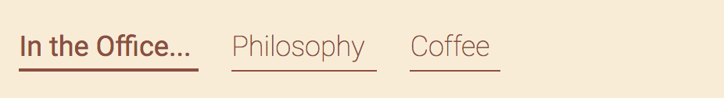
useState Hook
useState: State in Funktionskomponenten
Beispiel: Tab Bar
Beispiel: ChatPage oder Tabs
Beispiel: UserStatsPage für fetch ?
Zustand: welche Tab ist geöffnet?

Slide 16
useState Hook
Vorher: Setzen von State in Funktionen nicht möglich
Setzen und Lesen nicht einheitlich (this.setState vs this.state.x)
setState "seltsame" Semantik
this-Problematik
class Tabs extends React.Component {
state = { activeTabId: 0 }
render() {
return (
<div>
{props.tabs.map(tab => {
return <Tab
classname={tab.id === activeTabId ? "active" : ""}
onClick={() => this.setState({activeTabId: tab.id})}
/>
})}
</div>);
}
}
Beispiel: ChatPage oder Tabs
Beispiel: UserStatsPage für fetch ?

Slide 17
useState Hook
useState: State erzeugen
function Tabs(props) {
const [activeTabId, setActiveTabId] = React.useState(0);
}
Aktueller State
initialer Wert
Beispiel: ChatPage oder Tabs
Beispiel: UserStatsPage für fetch ?
Setter

Slide 18
useState Hook
useState: Aktuellen State verwenden
function Tabs(props) {
const [activeTabId, setActiveTabId] = React.useState(0);
return (
<div>
{props.tabs.map(tab => {
return <Tab
classname={tab.id === activeTabId ? "active" : ""}
/>
})}
</div>
);
}
Beispiel: ChatPage oder Tabs
Beispiel: UserStatsPage für fetch ?
Zugreifen auf State

Slide 19
useState Hook
useState: State verändern
function Tabs(props) {
const [activeTabId, setActiveTabId] = React.useState(0);
return (
<div>
{props.tabs.map(tab => {
return <Tab
classname={tab.id === activeTabId ? "active" : ""}
onClick={() => setActiveTabId(tab.id)}
/>
})}
</div>
);
}
Beispiel: ChatPage oder Tabs
Beispiel: UserStatsPage für fetch ?
Setzen von State
(kein Objekt mehr!)

Slide 20
useState Hook
useState: Mehrere States in einer Komponente möglich
Kein "mergen" von State mehr!
function LoginForm(props) {
const [username, setUsername] = React.useState("klaus");
const [password, setPassword] = React.useState("");
return (<>
<input value={username}
onChange={e => setUsername(e.target.value)} />
<input value={password}
onChange={e => setPassword(e.target.value)} />
</>);
}
Beispiel: ChatPage oder Tabs
Beispiel: UserStatsPage für fetch ?

Slide 21
useReducer Hook
useReducer: Redux für Komponenten?
Für komplexen State mit viel Logik zur Veränderung
Beispiel: ChatPage oder Tabs
Beispiel: UserStatsPage für fetch ?

Slide 22
useReducer Hook
useReducer: Redux für Komponenten?
Schritt 1: Reducer-Funktion (state, action) => newState
function loginReducer(oldState, action) {
switch (action.type) {
case "SET_USER":
return {...oldState, username: action.username };
case "SET_PASSWORD":
return {...oldState, password: action.password };
case "RESET":
return { user: "", password: "" };
default:
return oldState;
}
Beispiel: ChatPage oder Tabs
Beispiel: UserStatsPage für fetch ?

Slide 23
useReducer Hook
useReducer: Redux für Komponenten?
Schritt 2: Verwendung
function loginReducer() { ... }
function LoginForm(props) {
const [state, dispatch] = React.useReducer(loginReducer);
return (<>
</>);
}
Beispiel: ChatPage oder Tabs
Beispiel: UserStatsPage für fetch ?

Slide 24
useReducer Hook
useReducer: Redux für Komponenten?
Schritt 2a: Zugriff auf den State
function loginReducer() { ... }
function LoginForm(props) {
const [state, dispatch] = React.useReducer(loginReducer);
return (<>
<input value={state.username}
/>
<input value={state.password}
/>
<button />;
</>);
}
Beispiel: ChatPage oder Tabs
Beispiel: UserStatsPage für fetch ?

Slide 25
useReducer Hook
useReducer: Redux für Komponenten?
Schritt 2b: Verändern des States über Actions
function loginReducer() { ... }
function LoginForm(props) {
const [state, dispatch] = React.useReducer(loginReducer);
return (<>
<input value={state.username}
onChange={e =>
dispatch({type: "SET_USER", username: e.target.value})} />
<input value={state.password}
onChange={e =>
dispatch({type: "SET_PASSWORD", password: e.target.value})}/>
<button onClick=(() => dispatch({type: "CLEAR"});
</>);
}
Beispiel: ChatPage oder Tabs
Beispiel: UserStatsPage für fetch ?

Slide 26
useReducer Hook
useContext & useReducer: Für globalen App State?
Reducer für globalen App State
Beispiel: ChatPage oder Tabs
Beispiel: UserStatsPage für fetch ?

Slide 27
useReducer Hook
useContext & useReducer: Für globalen App State?
Reducer für globalen App State
Beispiel: globaler Reducer für Session-Informationen
function authenticationReducer(state, action) {
switch (action.type) {
case "LOGIN_SUCCESS":
return { sessionToken: action.sessionToken }
case "LOGIN_FAILED":
return { sessionToken: null, error: action.error }
case "LOGOUT":
return { sessionToken: null, error: null }
default:
return null;
}
Beispiel: ChatPage oder Tabs
Beispiel: UserStatsPage für fetch ?

Slide 28
useReducer Hook
useContext & useReducer: Für globalen App State?
Reducer für globalen App State
Dispatch (und ggf. State) wird über Context nach unten gereicht
Beispiel: Provider-Komponente für dispatcher
function authenticationReducer(state, action) { ... }
function ChatApp(props) {
const [state,dispatch] = useReducer(authenticationReducer);
}
Beispiel: ChatPage oder Tabs
Beispiel: UserStatsPage für fetch ?

Slide 29
useReducer Hook
useContext & useReducer: Für globalen App State?
Reducer für globalen App State
Dispatch (und ggf. State) wird über Context nach unten gereicht
Beispiel: Provider-Komponente für dispatcher
function authenticationReducer(state, action) { ... }
const AuthDispatcher = React.createContext(null);
function ChatApp(props) {
const [state,dispatch] = useReducer(authenticationReducer);
}
Beispiel: ChatPage oder Tabs
Beispiel: UserStatsPage für fetch ?

Slide 30
useReducer Hook
useContext & useReducer: Für globalen App State?
Reducer für globalen App State
Dispatch (und ggf. State) wird über Context nach unten gereicht
Beispiel: Provider-Komponente für dispatcher
function authenticationReducer(state, action) { ... }
const AuthDispatcher = React.createContext(null);
function ChatApp(props) {
const [state,dispatch] = useReducer(authenticationReducer);
return (
<AuthDispatcher.Provider value={dispatch}>
</AuthDispatcher.Provider>
);
}
Beispiel: ChatPage oder Tabs
Beispiel: UserStatsPage für fetch ?

Slide 31
useReducer Hook
useContext & useReducer: Für globalen App State?
Reducer für globalen App State
Dispatch (und ggf. State) wird über Context nach unten gereicht
Beispiel: Provider-Komponente für dispatcher
function authenticationReducer(state, action) { ... }
const AuthDispatcher = React.createContext(null);
function ChatApp(props) {
const [state,dispatch] = useReducer(authenticationReducer);
return (
<AuthDispatcher.Provider value={dispatch}>
{state.sessionToken ? props.children : "please login"}
</AuthDispatcher.Provider>
);
}
Beispiel: ChatPage oder Tabs
Beispiel: UserStatsPage für fetch ?

Slide 32
useReducer Hook
useContext & useReducer: Für globalen App State?
Reducer für globalen App State
Dispatch (und ggf. State) wird über Context nach unten gereicht
Unterkomponenten können dispatch-Funktion verwenden
function LogoutButton(props) {
const dispatch = useContext(AuthDispatcher);
}
Beispiel: ChatPage oder Tabs
Beispiel: UserStatsPage für fetch ?

Slide 33
useReducer Hook
useContext & useReducer: Für globalen App State?
Reducer für globalen App State
Dispatch (und ggf. State) wird über Context nach unten gereicht
Unterkomponenten können dispatch-Funktion verwenden
Beispiel: ChatPage oder Tabs
Beispiel: UserStatsPage für fetch ?
function LogoutButton(props) {
const dispatch = useContext(AuthDispatcher);
return (
<button onClick={() => dispatch({type: "LOGOUT"})>
Logout
</button>
);
}

Slide 34
useReducer Hook
useContext & useReducer: Für globalen App State?
Reducer für globalen App State
Dispatch (und ggf. State) wird über Context nach unten gereicht
Unterkomponenten können dispatch-Funktion verwenden
Empfehlung: nur für State, der sich nicht oft ändert
Beispiel: ChatPage oder Tabs
Beispiel: UserStatsPage für fetch ?
function LogoutButton(props) {
const dispatch = useContext(AuthDispatcher);
return (
<button onClick={() => dispatch({type: "LOGOUT"})>
Logout
</button>
);
}

Slide 35
Arbeiten mit Seiteneffekten
Server-Zugriffe, Subscriptions etc sind Seiteneffekte

Slide 36
Arbeiten mit Seiteneffekten
Server-Zugriffe, Subscriptions etc sind Seiteneffekte
Bislang nur in Klassen-Komponenten
class ChatPage extends React.Component {
componentDidMount() {
this.disconnectFromApi = ChatApi.subscribe(this.props.apiKey);
}
render() { return <div><h1>Chat</h1>...</div> }
}

Slide 37
Arbeiten mit Seiteneffekten
Server-Zugriffe, Subscriptions etc sind Seiteneffekte
Bislang nur in Klassen-Komponenten
class ChatPage extends React.Component {
componentDidMount() {
this.disconnectFromApi = ChatApi.subscribe(this.props.apiKey);
}
componentWillUnmount() {
this.disconnectFromApi()
}
render() { return <div><h1>Chat</h1>...</div> }
}

Slide 38
Arbeiten mit Seiteneffekten
Server-Zugriffe, Subscriptions etc sind Seiteneffekte
Bislang nur in Klassen-Komponenten
class ChatPage extends React.Component {
componentDidMount() {
this.disconnectFromApi = ChatApi.subscribe(this.props.apiKey);
}
componentWillUnmount() {
this.disconnectFromApi()
}
componentDidUpdate(prevProps) {
if (prevProps.apiKey !== this.props.apiKey) {
ChatApi.subscribe(this.props.apiKey);
}
}
render() { return <div><h1>Chat</h1>...</div> }
}
Nur ausführen, wenn Properties sich geändert haben

Slide 39
Arbeiten mit Seiteneffekten
useEffect: Seiteneffekte in Funktionskomponenten
function ChatPage(props) {
React.useEffect(
() => {
const disconnectFromApi = ChatApi.subscribe(props.apiKey);
},
);
return <div><h1>Chat</h1>...</div>
}
Ersetzt componentDidMount & componentDidUpdate

Slide 40
Arbeiten mit Seiteneffekten
useEffect: Seiteneffekte in Funktionskomponenten
Aufräumen in Rückgabe-Funktion
function ChatPage(props) {
React.useEffect(
() => {
const disconnectFromApi = ChatApi.subscribe(props.apiKey);
return () => disconnectFromApi();
},
);
return <div><h1>Chat</h1>...</div>
}
Ersetzt componentWillUnmount

Slide 41
Arbeiten mit Seiteneffekten
useEffect: Seiteneffekte in Funktionskomponenten
Bedingte Ausführung
Ohne 2. Parameter wird Hook u.U. in Endlosschleife ausgeführt
function ChatPage(props) {
React.useEffect(
() => {
const disconnectFromApi = ChatApi.subscribe(props.apiKey);
return () => disconnectFromApi();
},
[props.apiKey]
);
return <div><h1>Chat</h1>...</div>
}
Ersetzt Property-Vergleich in componentDidUpdate

Slide 42
Custom Hooks
Eigene Hooks sind möglich und können wiederverwendet werden
Beispiel: Handler für Input-Felder

Slide 43
Custom Hooks
Eigene Hooks sind möglich und können wiederverwendet werden
Beispiel: Handler für Input-Felder
function useFormInput(initialValue, onEnter) {
const [value, setValue] = React.useState(initialValue);
function onEnterHandler(e) {
const keyCode = e.which || e.keyCode;
if (keyCode === 13) {
onEnter(value);
}
}
return {
value,
onChange: e => setValue(e.target.value),
onKeyPress: onEnterHandler
};
}

Slide 44
Custom Hooks
Eigene Hooks sind möglich und können wiederverwendet werden
Beispiel: Handler für Input-Felder
function useFormInput(initialValue, onEnter) { ... }
// Verwendung:
function LoginDialog(props) {
const usernameInput = useFormInput("", ChatApi.login);
return <form>
<input {...usernameInput} />
</form>
}

Slide 45
Custom Hooks
Eigene Hooks sind möglich und können wiederverwendet werden
Beispiel: Handler für Input-Felder
function useFormInput(initialValue, onEnter) { ... }
// Verwendung:
function LoginDialog(props) {
const usernameInput = useFormInput("", ChatApi.login);
const passwordInput = useFormInput("", ChatApi.login);
return <form>
<input {...usernameInput} />
<input {...passwordInput} />
</form>
}

Slide 46
Custom Hooks
Eigene Hooks sind möglich und können wiederverwendet werden
Beispiel: Generischer "fetch hook", zum Laden von Daten
function useApi(path, initialData) {
}

Slide 47
Custom Hooks
Eigene Hooks sind möglich und können wiederverwendet werden
Beispiel: Generischer "fetch hook", zum Laden von Daten
Alle Hooks können in Custom Hooks verwendet werden
function useApi(path, initialData) {
const [data, setData] = React.useState(initialData);
React.useEffect( () => {
async function readData() {
const response = await fetch(`http://localhost:9000/${path}`);
const data = await response.json();
setData(data);
}
readData();
}, [path]);
return data;
}

Slide 48
Custom Hooks
Eigene Hooks sind möglich und können wiederverwendet werden
Beispiel: Generischer "fetch hook"
function useApi(path, initialData) { ... }
// Verwendung
function Dashboard(props) {
const logs = useApi("/logs", []);
const users = useApi("/users", []);
return <>
<LogViewer logs={logs} />
<UsersViewer users={users} />
</>;
}

Slide 49
Hooks
Müssen wir jetzt alle Hooks verwenden? 😱
Was ist mit unseren Klassen? 😱

Slide 50
Hooks
Müssen wir jetzt alle Hooks verwenden? 😱
Was ist mit unseren Klassen? 😱
Zunächst:
Hooks sind "opt-in"
Hooks sind abwärtskompatibel
Eingeführt in Minor-Version (!)

Slide 51
Hooks
Müssen wir jetzt alle Hooks verwenden? 😱
Was ist mit unseren Klassen? 😱
...also: keine Panik! React bleibt stabil! ☺️
https://reactjs.org/docs/hooks-intro.html#gradual-adoption-strategy

Slide 52
Rendern unterbrechen
16.6
Suspense

Slide 53
Suspense
Suspense: React kann das Rendern von Komponenten unterbrechen, während (asynchron) Daten geladen werden [16.6]
Funktioniert aktuell (nur) für Code Splitting

Slide 54
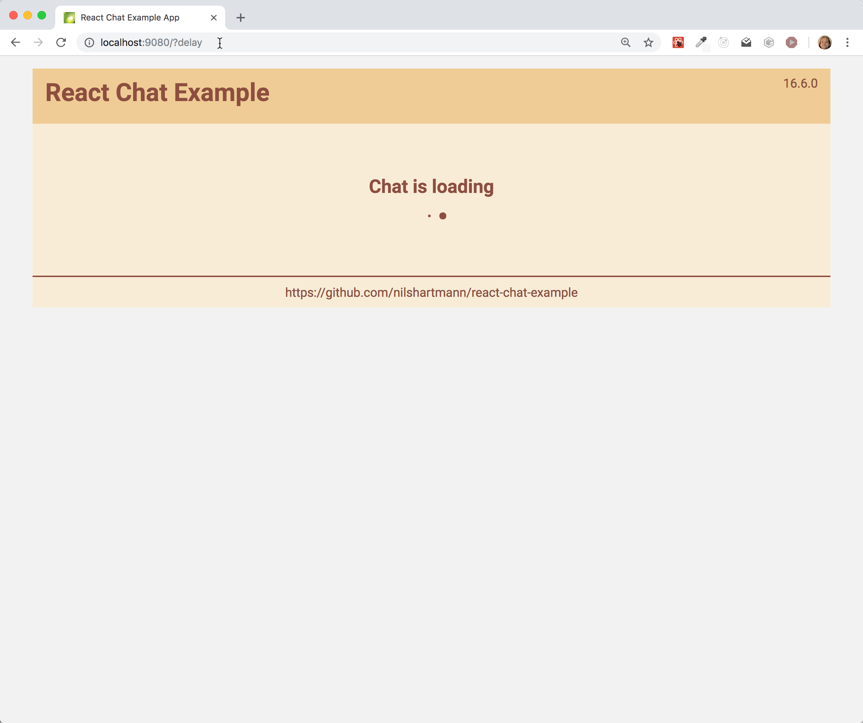
Demo: Lazy und Suspense
Demo: Fallback Komponente http://localhost:9080/?delay

Slide 55
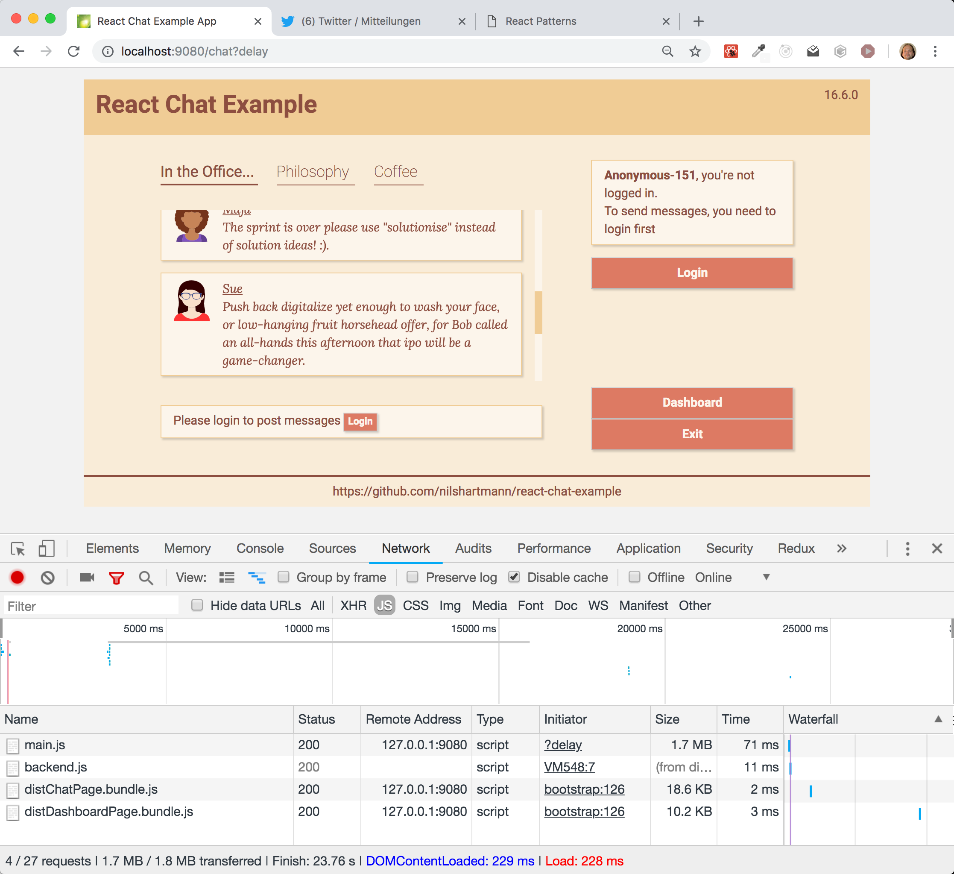
Demo: Lazy und Suspense
Netzwerk Requests http://localhost:9080/?delay

Slide 56
suspense
React.lazy: Code splitting with Suspense [16.6]
const ChatPage = React.lazy(() => import("./chat/ChatPage"));
class App {
render() {
return <>
<ChatPage />
// more pages...
<>
}
}
Dynamic Import

Slide 57
suspense
React.Suspense: Zeigt Fallback Komponente an [16.6]
Bis Komponente geladen ist, wird Spinner o.ä. angezeigt
const ChatPage = React.lazy(() => import("./chat/ChatPage"));
class App {
render() {
return <>
<React.Suspense fallback={<h1>Loading...</h1>}>
<ChatPage />
// more pages...
</React.Suspense>
<>
}
}

Slide 58
Suspense
unstable api!
Ausblick [16.x ~mid 2019]: Suspense for Data Fetching
Alle gezeigten Beispiele verwenden unstable API!!

Slide 59
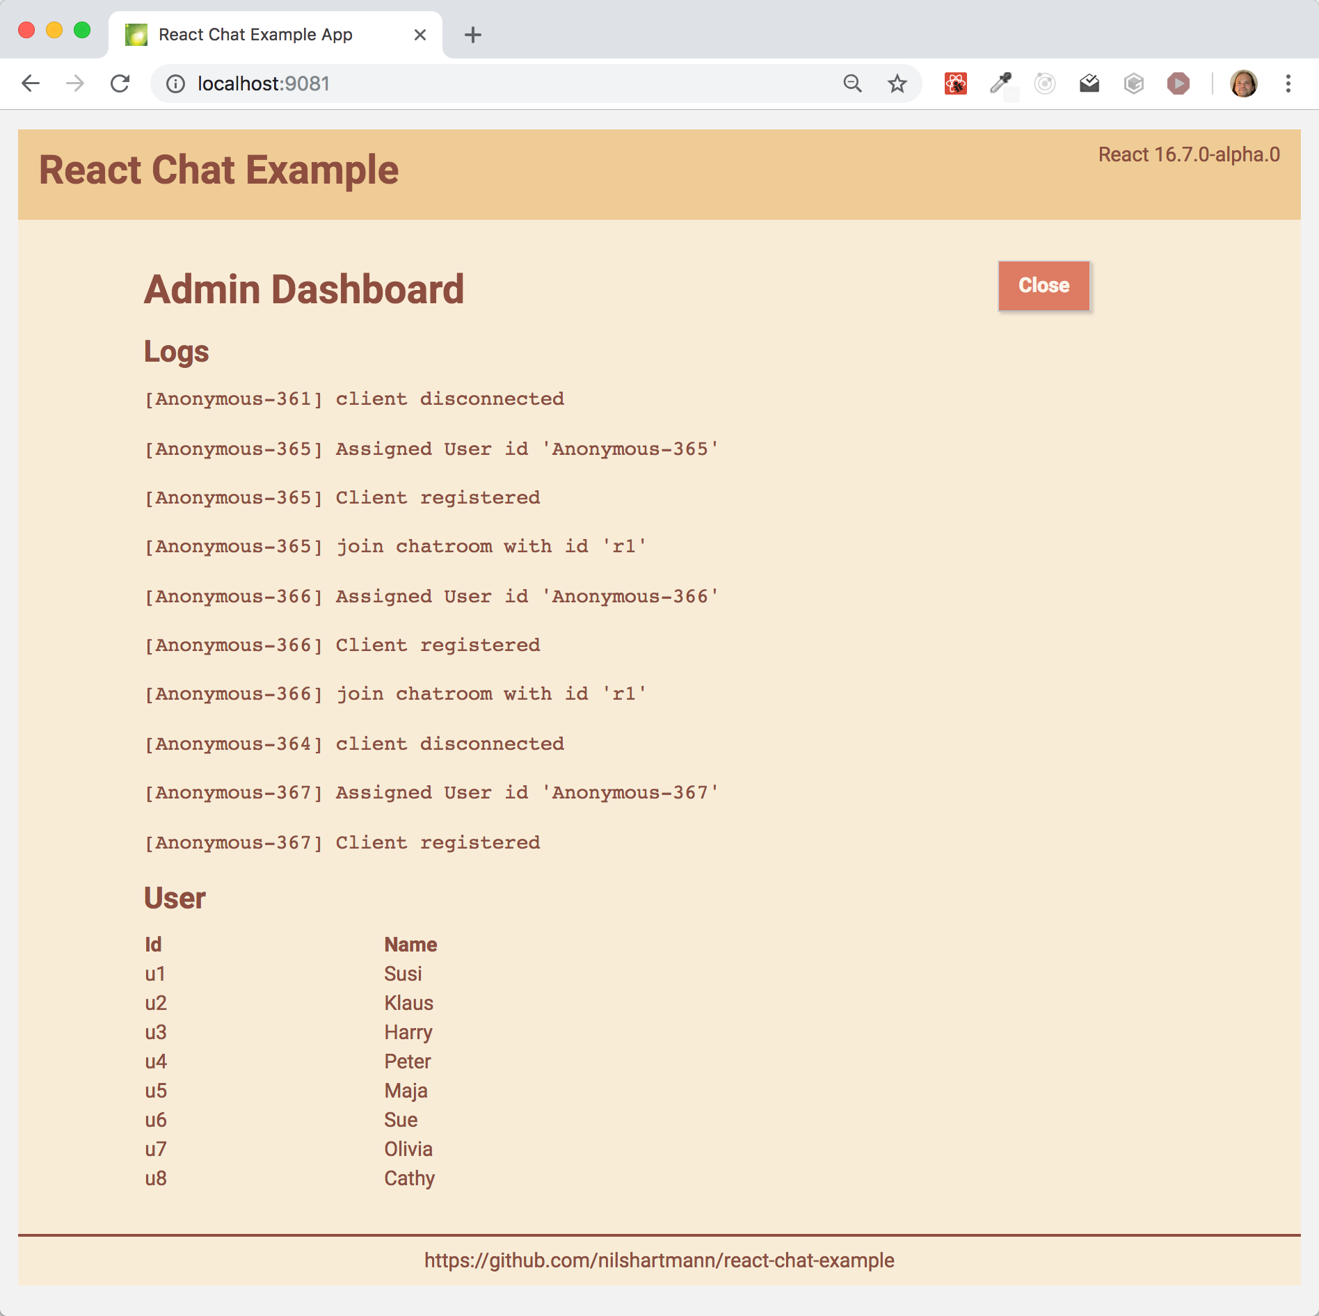
Beispiel: Daten laden mit Suspense
unstable api!
REST Aufrufe mit fetch
/api/logs
/api/users

Slide 60
Daten laden mit Suspense - 1
unstable api!
Daten laden mit Suspense
Beim Rendern wird eine Funktion aufgerufen die Daten liefert – oder auch nicht, dann wird Rendern pausiert
Sobald die Funktion (später) Daten liefert, wird die Komponente gerendert
Daten werden aus react-cache kommen (unstabile API zurzeit)
function LogsView() {
const logs = LogsResource.read(); // kehrt nur mit Daten zurück
return <div> ...geladene logs hier anzeigen... </div>;
}

Slide 61
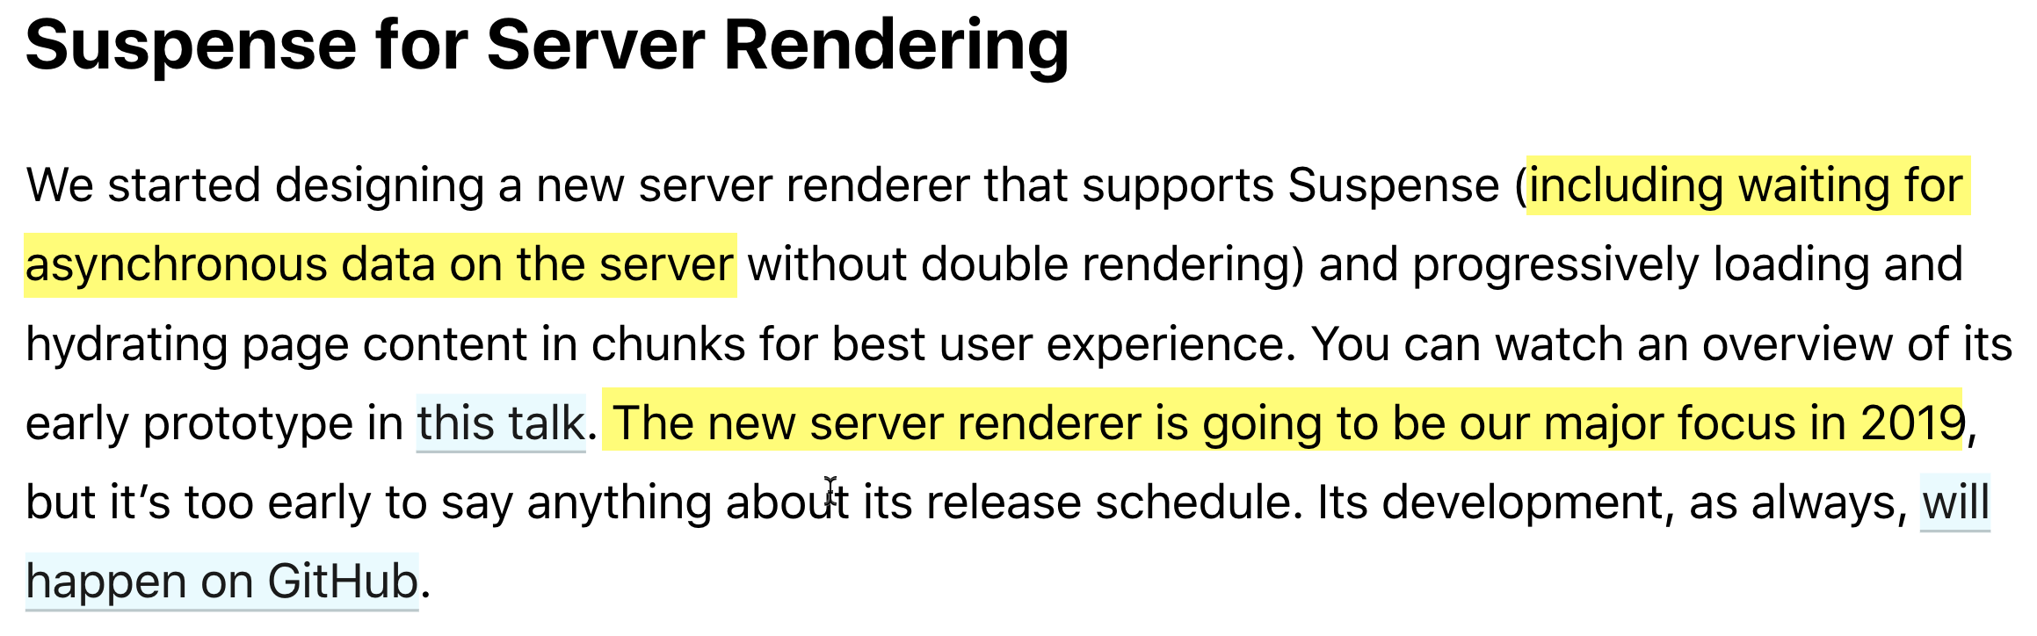
Ausblick: Suspense auf dem Server
unstable api!
https://reactjs.org/blog/2018/11/27/react-16-roadmap.html#suspense-for-server-rendering

Slide 62
Ausblick
16.x
unstable!
Concurrent Rendering

Slide 63
concurrent Rendering
unstable api!
Time Slicing: Bessere Nutzung von CPU Zeiten
Rendern ist eine "non-blocking" Operation
Es kann immer auf User-Interaktionen reagiert werden

Slide 64
concurrent Rendering
unstable api!
Time Slicing: Bessere Nutzung von CPU Zeiten
Rendern ist eine "non-blocking" Operation
Es kann immer auf User-Interaktionen reagiert werden
Komponenten können vor-gerendert werden, ohne sofort sichtbar zu sein
Ohne Nachteile für sichtbare Komponenten (Performance)

Slide 65
concurrent Rendering
unstable api!
Time Slicing: Bessere Nutzung von CPU Zeiten
Rendern ist eine "non-blocking" Operation
Es kann immer auf User-Interaktionen reagiert werden
Komponenten können vor-gerendert werden, ohne sofort sichtbar zu sein
Ohne Nachteile für sichtbare Komponenten (Performance)
Suspense: Besseres Umgehen mit IO
Einheitliche API für das Arbeiten mit asynchronen Daten
Pausieren des Renderns von einem Teil der Komponenten

Slide 66
Concurrent Mode
unstable api!
Concurrent Mode [16.7]
Concurrent Mode muss explizit eingeschaltet werden
const container = document.getElementById("...");
const root = ReactDOM.unstable_createRoot(container);
root.render(
<App />,
container
);

Slide 67
suspense mit Concurrent Mode
unstable api!
Scheduler: Erlaubt es, Aktionen zu priorisieren
"Unwichtige" Aktionen niedriger priorisieren (z.B. Grafik aktualisieren)
Wichtige Aktionen (z.B. User-Interaktion) bleiben dadurch flüssig
import {
unstable_LowPriority,
unstable_runWithPriority,
unstable_scheduleCallback
} from "scheduler";
function deferLoadUnimportantData(url) {
unstable_runWithPriority(unstable_LowPriority, function() {
unstable_scheduleCallback(function() {
loadUnimportantData(url);
});
});
}

Slide 68
Zusammenfassung – Suspense & Concurrent Rendering
Ab React 16.x
Hooks (stabil seit 16.8)
Funktionale Komponenten auch mit State, Lifecycle etc
Suspense
Kann das Rendern eines Teils der Hierarchie unterbrechen und später fortsetzen
Funktioniert stabil für Lazy Loading von Komponenten (ab 16.6)
Zum Laden von Daten noch unstable
Concurrent Mode (unstable)
Erlaubt es React, verschiedene Render Vorgänge unterschiedlich zu priorisieren
Cache API (unstable)
Neue Möglichkeit, Daten für React zu laden
Sieht synchron aus, blockiert aber (trotzdem) nicht

Slide 69
nils@nilshartmann.net
NILS HARTMANN
https://nilshartmann.net
Vielen Dank!
Slides: https://bit.ly/md-dev-days-react-2019

